Slide 1
Classification Report

Slide 2
Introdução
É UMA MÉTRICA
CLASSIFICATION REPORT
AVALIA O MOTOR DE CLASSIFICAÇÃO PARA CONCESSÃO DE CRÉDITO DO ANACONDABANk
A MATRIZ DE CONFUSÃO POR SI SÓ É UMA MÉTRICA IMPORTANTE

Slide 3
Classification Report
FUNÇÃO DO SCIKIT-LEARN
ORGANIZA E COMPILA AS FUNÇÕES DERIVADAS DA MATRIZ DE CONFUSÃO

Slide 4
LABORATÓRIO

Slide 5
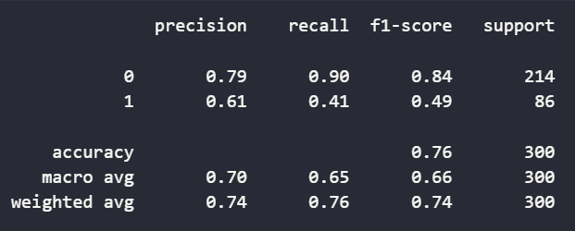
RESULTADO

Slide 6
Lembra do nosso classificador de cachorros?

Slide 7

Acurácia 84%
classificador
100 casos
84% casos corretos

Slide 8
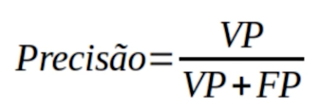
PRECISION
Proporção de predições corretas de uma categoria em relação a todas as
predições dessa categoria
De todos os animais que o meu classificador disse que era cachorro. Quantos realmente são cachorros?

Slide 9
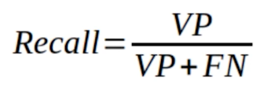
Recall
Proporção de predições corretas da categoria alvo.
De todos os cachorros o que nosso modelo disse que era cahorro

Slide 10
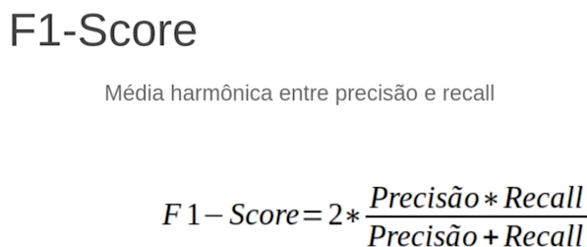

Slide 11

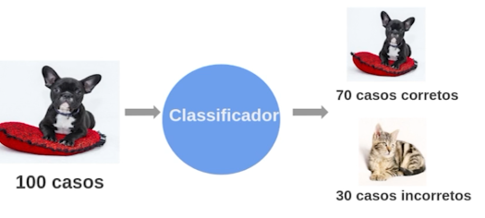

Slide 12
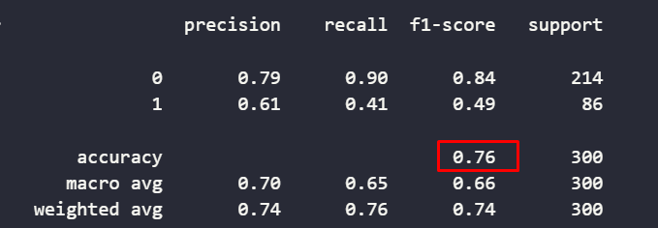

Slide 13
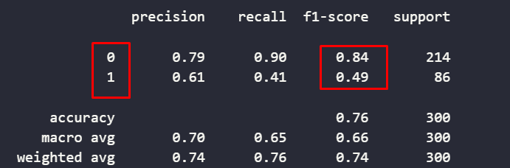

Slide 14
Curva Roc

Slide 15
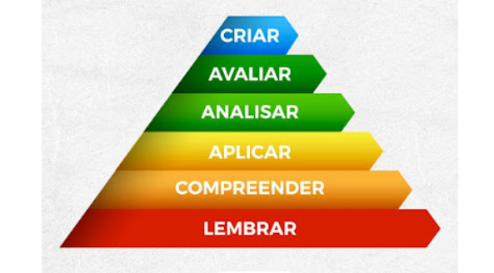

Slide 16
Gráfico
Matriz Confusão
Ajuda na decisão do melhor modelo
Traz nova perspectiva
Novos argumentos sobre a calibragem da nossa regressão lógistica

Slide 17
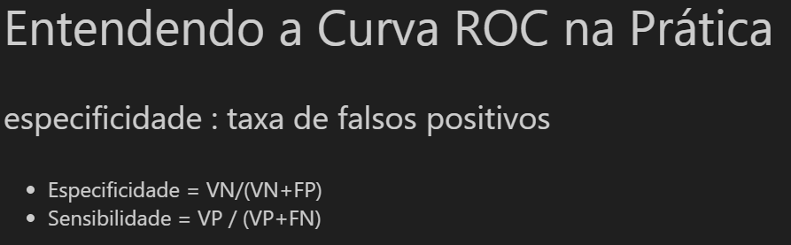

Slide 18
Curva ROC

Slide 19
Diferença
A diferença entre roc_curve e roc_auc_score está na função que cada um desempenha ao avaliar o desempenho de um modelo de classificação binária:

